Slide 1






هيا نلون بالونات ذهب بالإجابة على الأسئلة التالية :
مراجعة قبلية
ذِ
ذ
با.....نْــجانٌ
ـذ
ذ
د
الحرف الناقص في الكلمة :
ذِ
ذُ
ذَ
صوت حرف الدال في الكلمة :
ن
با
جا
الصوت الأول للكلمة :

Slide 2

هيا نلون بالونات ذهب بالإجابة على الأسئلة التالية :
مراجعة قبلية
...بابَةٌ
ذ
ذُ
ذ
د
ــذ
الحرف الناقص في الكلمة :
ذِ
ذُ
ذَ
صوت حرف الدال في الكلمة :
ب
ت
ذ
الحرف المكرر في الكلمة :

Slide 3

هيا نلون بالونات ذهب بالإجابة على الأسئلة التالية :
مراجعة قبلية
ــذَ
ــذ
نافِــ...ةٌ
ــد
ذ
ــذ
الحرف الناقص في الكلمة :
ذِ
ذُ
ذَ
صوت حرف الدال في الكلمة :
ة
ـذ
نا
الحرف الأخير للكلمة :

Slide 4
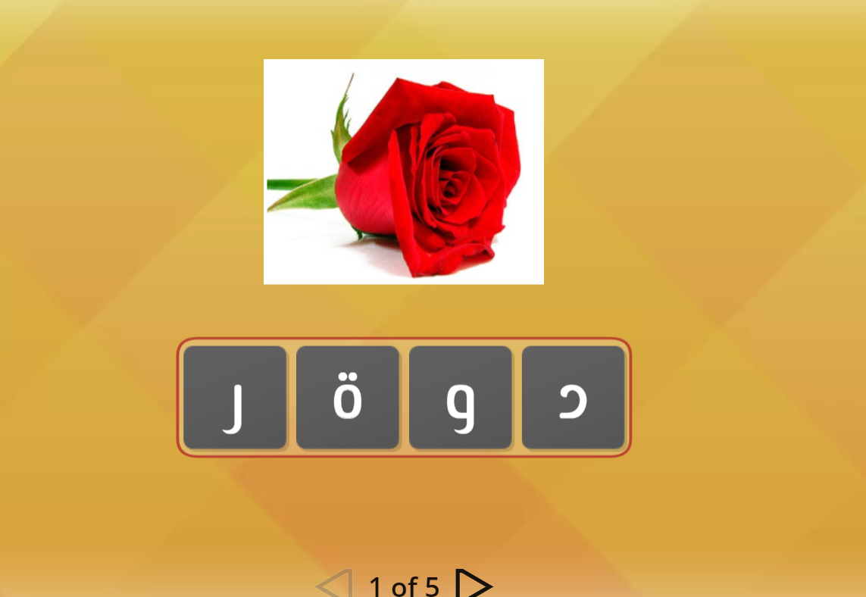

التهيئة
https://wordwall.net/resource/9745939

Slide 5
الأهداف
يركب المتعلم الكلمات من المقاطع والحروف .
يقرأ المتعلم الكلمات قراءة صحيحة .
يكتب المتعلم الكلمات كتابة صحيحة .

Slide 6

عرض الدرس
اقرأ الأصوات التالية وركب الكلمة :
ذا
بَ

Slide 7
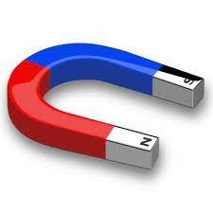
عرض الدرس
اقرأ الأصوات التالية وركب الكلمة :
ـذَ
جَـ
بَ

Slide 8
عرض الدرس
اقرأ الأصوات التالية وركب الكلمة :
حِـ
ءُ
ذا

Slide 9
عرض الدرس
اقرأ الأصوات التالية وركب الكلمة :
خَــ
ذَ
أَ

Slide 10
عرض الدرس
اقرأ الأصوات التالية وركب الكلمة :
ذُ
بٌ
با

Slide 11
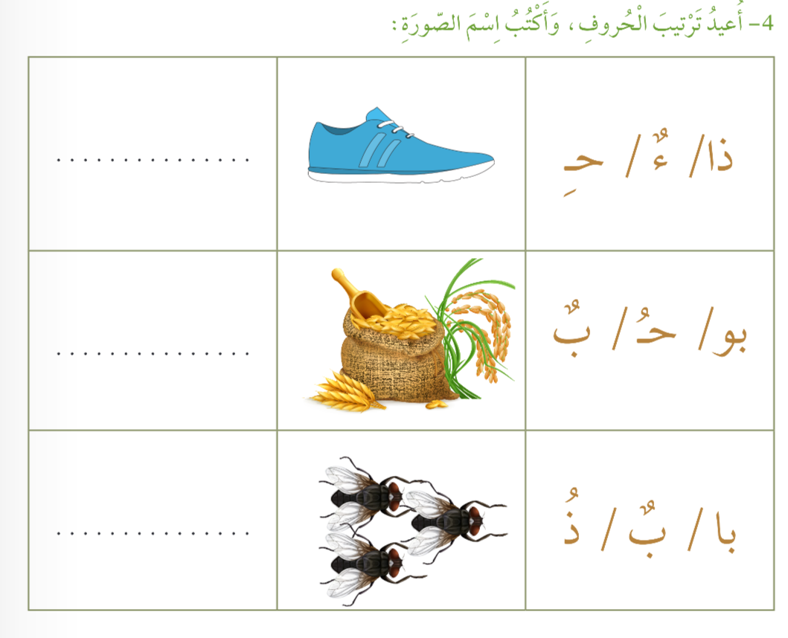
التقويم البنائي
حِــذاءٌ
حُــبوبٌ
ذُبابٌ

Slide 12
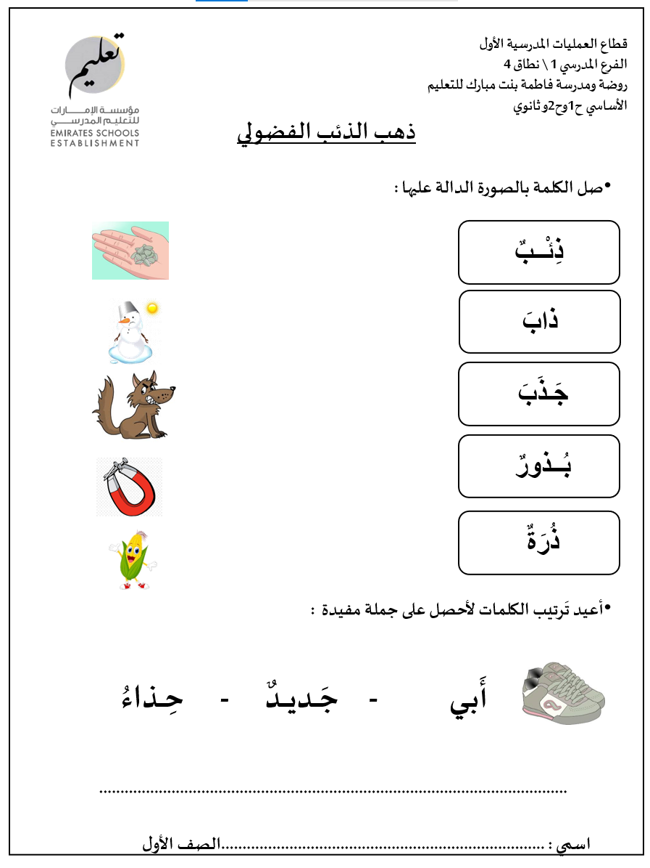
التقويم الختامي

